Slide 1
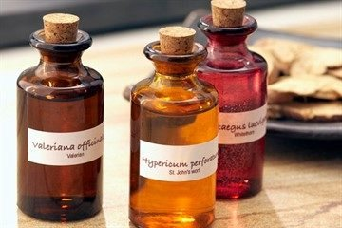

ОДЕСЬКИЙ НАЦІОНАЛЬНИЙ МЕДИЧНИЙ УНІВЕРСИТЕТ
КАФЕДРА ТЕХНОЛОГІЇ ЛІКІВ
Технологія виготовлення рідких гомеопатичних лікарських форм.
PhD практичне заняття з дисципліни
«Гомеопатичні препарати»
Презентацію підготував:
д.фарм.н. Борисюк І.Ю.
к.ф.н., доц. Фізор Н.С.
к.ф.н., доц. Сущук Н.А.
к.б.н., ас. Валіводзь І.П.
ас. Акішева А.С.

Slide 2
План
Вступ
I. Розчини й розведення гомеопатичні для внутрішнього застосування
I.1.Мікстури (Mixturae)
I. 2. Краплі (Guttae)
I.3. Розведення рідких речовин (есенцій, настоянок, розчинів)
I.4. Рідкі розведення з тирурацій
I.5. Контроль якості рідких лікарських препаратів для внутрішнього застосування
II. Рідкі лікарських форм для зовнішнього застосування
II.1. Спирти
II.2. Масла (Olea)
II.3. Лініменти (Linimenta)

Slide 3
Вступ
Рідкі лікарські форми призначаються як для внутрішнього (мікстури, краплі), так і для зовнішнього застосування (обмивання, примочки, змазування, масляні розчини, лініменти та ін.), причому дуже рідко у вигляді первинних есенцій, настоянок або розчинів.
                Пример. Тhujа θ
                Для змазування бородавок
За цим рецептом відпускають 10,0 г готової есенції, яка застосовується згідно з призначенням. Однак частіше з приготованих основних (вихідних) гомеопатичних препаратів готують відповідні розведення по десятковій або сотенної шкалами.

Slide 4
I. Розчини й розведення гомеопатичні для внутрішнього застосування
Розчини й розведення гомеопатичні (Solutionese et dilutiones homeopathica) для внутрішнього застосування являють собою рідку однорідну (гомогенну) систему лікарських речовин в відповідному розчиннику.
При їх виготовленні повинні дотримуватися санітарні вимоги відповідно до Інструкції по санітарно-протиепідемічному режиму аптек.
За мікробіологічної чистоті розчини і розведення повинні відповідати вимогам діючої ГФ.
Для одноразового прийому всередину рідкі лікарські препарати призначають по 5-8 крапель в чайній ложці води (або без води).
Кількість діючої речовини в одній краплі залежить від ступеня розведення (5 крапель D1 відповідає приблизно 0,025 г, D2 - 0,0025 г і т. д.).

Slide 5
I.1.Мікстури (Mixturae)
Мікстури в гомеопатичної практиці використовують дуже рідко. Іноді їх застосовують в дитячій практиці, при цьому беруть 10 крапель відповідного десяткового або сотенного розведення на 30,0 г води очищеної і призначають по 1 чайній ложці кілька разів на день.

Slide 6
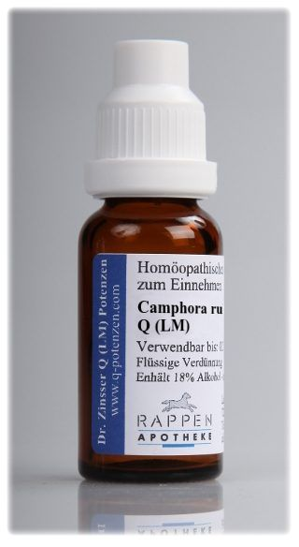
I. 2. Краплі (Guttae)
Краплі - одна з найбільш часто вживаних лікарських форм, дозуюча піпеткою або пробкой- каплемером (пробкою-дозатором). Якщо в рецепті не вказано кількість препарату, то відпускають 10,0 г.
              Приклад. Camphora Rubini
              По 3—5 крапель на прием на цукоре 3—4 раза в день.
Даний лікарський препарат отримав свою назву від імені італійського професора Рубіні, який його запропонував. Готують 10,0 г розчину, що складається з рівних частин камфори і 96% -вого спирту.

Slide 7
I.3. Розведення рідких речовин
(есенцій, настоянок, розчинів)
Розведення рідких речовин (есенцій, настоянок, розчинів) проводять в приміщенні, захищеному від безпосереднього впливу сонячного світла.
При приготуванні розведень необхідно точно дотримуватися кількох технологічних правил, а саме:
1) для кожного розведення використовують окремий посуд, який повинен мати обсяг на 1 / 2-1 / 3 більше обсягу розведеного препарату;
2) найменування препарату і розведення, для якого призначається посудина, вказують як на пробці, так і на посудині;
3) в процесі приготування кожне розведення енергійно збовтують (потенціюють) 10 разів зверху вниз (паралельно земної осі).
Розведення великої кількості виробляють нижче вказаними способом, при цьому працюють з ваговими співвідношеннями; при розведенні малих кількостей (менше 3,0 г) працюють з краплями 1.

Slide 8
I.3. Розведення рідких речовин
(есенцій, настоянок, розчинів)
Для десяткової шкали:
Склянки з найменуванням препарату й позначенням розведень від С1 до СЗО ставлять на стіл і, починаючи з С2, в кожен вливають по 9 частин етилового спирту відповідної концентрації (згідно з вказівками приватної статті). Перше десяткове розведення (D1) готують з есенції або лікарської речовини по правилам, викладеним у відповідному параграфі керівництва В. Швабе. У посудину з позначенням D2 поміщають 1 частину першого десяткового розведення розчину, есенції або настоянки і збовтують. Потім одну частину отриманого розведення переносять в наступний посудину (DЗ) і т. п.
Що стосується концентрації спирту для приготування розведень, то згідно приватним статей керівництва В. Швабе існують наступні правила:
- якщо базисний препарат і перше десяткове розведення препарату D1 приготовлені на 90% -вому (по масі) спирті, тоді розведення D2 і DЗ готують на 90% -вому спирті, D4 - на 60% -вому спирті, а D5, D6 і далі готують на 45% -му спирті;
- якщо препарат і розведення D1 приготовлені на 60% -вому (по масі) спирті, то розведення D2 і DЗ готують теж на 60% -вому спирті, а починаючи з D4 і більш високі розведення готують на 45% -вому спирті;
- якщо есенція, настойка, розчин приготовлені на 45% -ному (по масі) спирті, то всі розведення також готують на 45% -вому спирті.

Slide 9
I.3. Розведення рідких речовин
(есенцій, настоянок, розчинів)
Для сотенної шкали:
Судини з найменуванням препарату й позначенням розведень від С1 до СЗО ставлять на стіл в ряд і в кожен, починаючи з С2, поміщають по 99 частин етилового спирту відповідної концентрації. З есенції, настойки або розчину за правилами відповідного параграфа готують перше сотенне розведення. Потім одну частину готового розведення С1 поміщають у флакон з позначенням С2, закупорюють і змішують шляхом десятикратного сильного збовтування зверху вниз, т. Е. Потенціюють. Одну частину отриманого другого сотенного розведення (С2) поміщають в посудину з позначенням СЗ і знову збовтують. Таким же чином продовжують розведення препарату, поміщаючи що раз одну частину попереднього розведення в наступний посудину, який ретельно струшують 10 разів. Аналогічно готують і більш високі розведення.
Що стосується концентрації спирту для приготування даних розведень, то з вказівок приватних статей випливає наступне:
- якщо есенція, настойка, розчин приготовлені на 90% -ному етиловому спирті, в такому випадку роз-ведення С1 (D2) готують на 90% -ному; С2 (D4) - на 60% -ному; СЗ (D6) і далі - на 45% -ному етиловомуспирті;
- якщо базисні препарати приготовлені на 60% -ному етиловому спирті, тоді розведення С1 (D2)гaотують також на 60% -ному спирті, а розведення С2 (D4) і більш високі - на 45% -ному спирті;
- якщо ж препарати приготовлені на 45% -ному спирті, то всі розведення готують тільки на 45% -ному спирті.
Таким чином, як бачимо, починаючи приблизно з СЗ все розведення есенцій, настоянок, спиртових розчинів готують на 45% -ному спирті.
Якщо базисні препарати D1 і С1 водорозчинних хімічних сполук приготовлені на воді очищенії, то все одно з СЗ і далі, тобто більш високі розведення готують на 45% -ному спирті і в такому вигляді відпускають хворому.

Slide 10
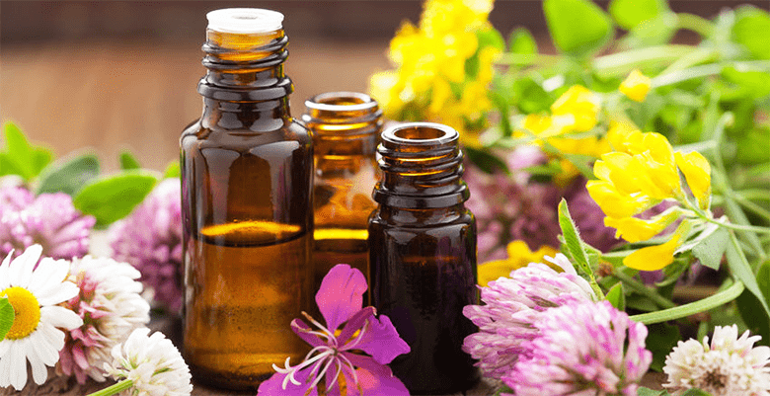
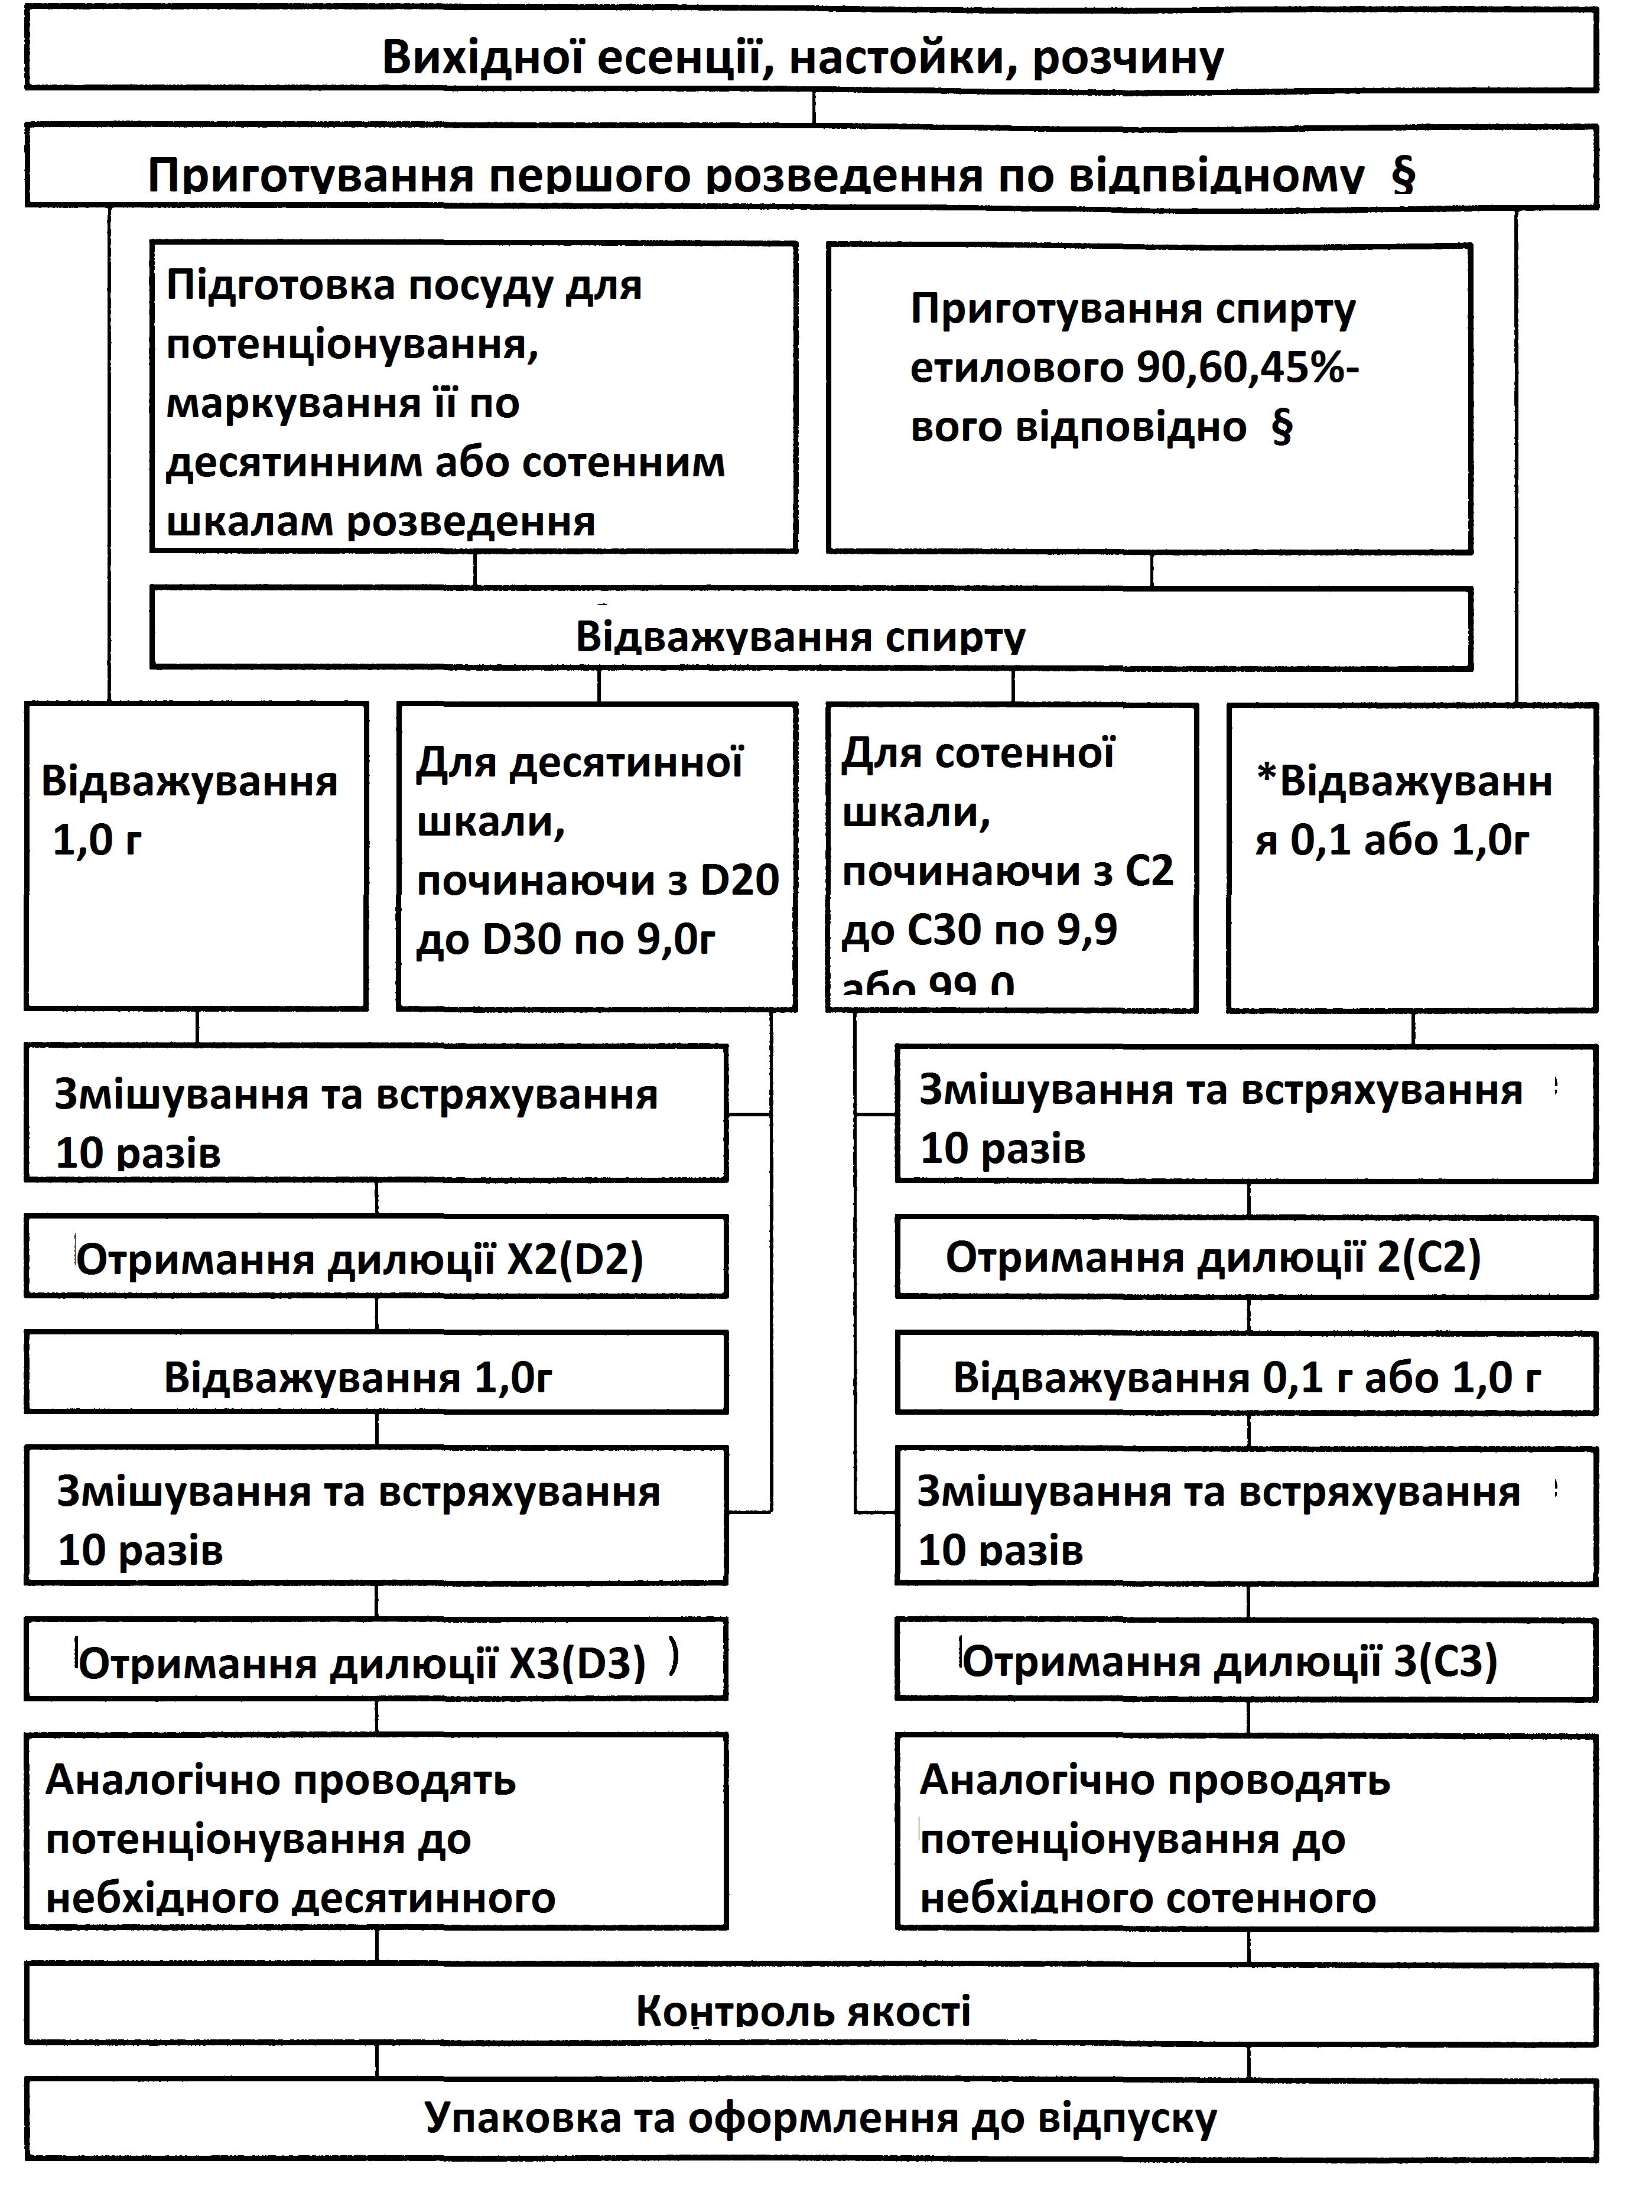
I.3. Розведення рідких речовин
(есенцій, настоянок, розчинів)

Slide 11
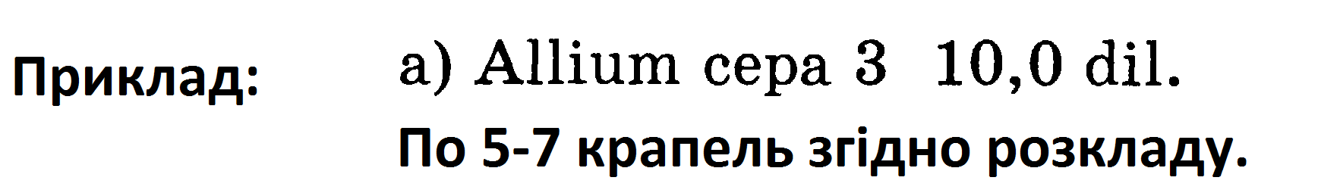
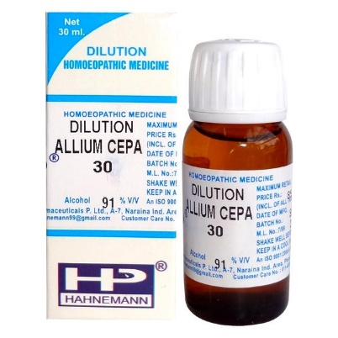
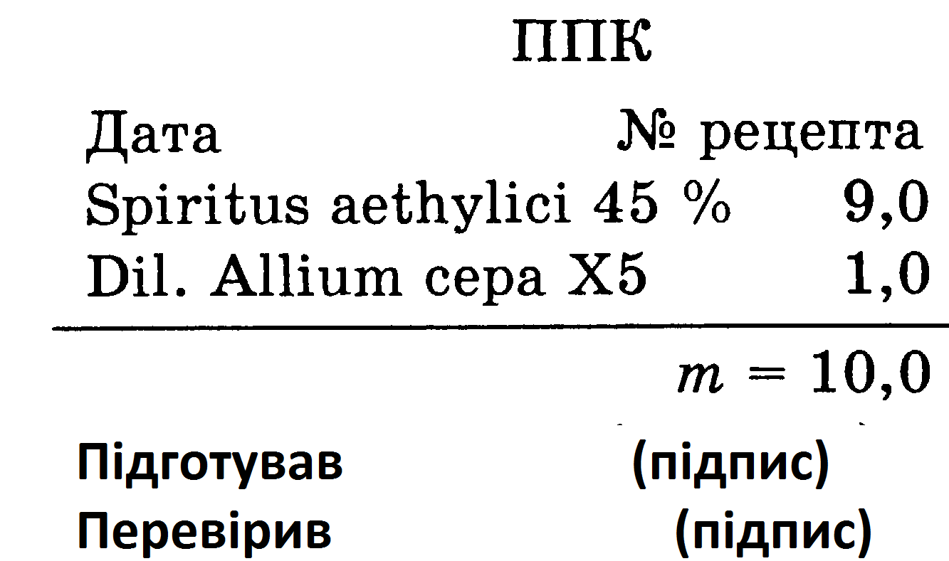
I.3. Розведення рідких речовин
(есенцій, настоянок, розчинів)
Слід мати на увазі, що на етикетці розведення водно-спиртового розчину крім назви лікарської речовини і розведення повинна бути вказана концентрація спирту і дата виготовлення.
В аптеці є есенція цибулі ріпчастої, приготована згідно § 1 в співвідношенні 1: 2, концентрація спирту становить приблизно 45%. Провізор-технолог виставляє на стіл 5 флаконів з пробками, нумерує їх (D1, D2, DЗ, D4, D5) і спочатку готує з есенції тинктуру згідно § 1, тобто в перший флакон відважує 8,0 г спирту етилового 45% -ного, а в другій, третій, четвертий і п'ятий - по 9,0 г спирту такий же концентрації. Потіму флакон з позначенням D1 відважує 2,0 г есенції цибулі, закриває шийку пергаментним папером або целофаном і енергійно струшує суміш 10 разів зверху вниз. Після цього з флакона D1 відважує 1,0 г дилюції у флакон з написом D2 і знову збовтує10 раз; з флакона D2 відважує 1,0 г дилюції у флакон, позначений DЗ, і знову збовтує. Аналогічно готує дилюції D4 і D5. Отримане розведення D5 піддають аналізу, оформляють до використання і виставляють на вертушку в асистентській кімнаті. Фармацевт відважує у флакон для відпустки 9,0 г спирту 45% -ного і 1,0 г дилюції D5, збовтує 10 раз і отримує необхідну дилюції СЗ (D6), передає на контроль, після чого оформлює номером рецепта, порядковим номером препарату в рецепті; на етикетці з написом «Внутрішнє» вказує номер аптеки, масу препарату, дату і свій підпис.

Slide 12
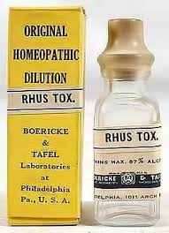
I.4. Рідкі розведення з тирурацій
Слід зазначити, що розчини в гомеопатії не завжди бувають істинними - під назвою «дилюції» можуть матися на увазі і суспензії нерозчинних речовин.
Так, рідкі розведення можна готувати також з тритурацій (порошкових розтирань) двома способами: перший наведено в керівництві В. Швабе, другий - введений до останнього видання Німецької гомеопатичної фармакопеї.

Slide 13
Спосіб 1.
I.4. Рідкі розведення з тирурацій
Для отримання четвертого сотенного розведення (С4)
розчиняють в 79 частинах води,
додають 20 частин спирту етилового 86% (по масі) і
струшують
П'яте сотенне (С5) і всі наступні сотенні розведення готують з 1 частини попереднього сотенного розведення і 99 частин спирту етилового 43% (по масі) при струшуванні.
1 частина тритурації субстанції третього сотенного розведення (С3)

Slide 14
Спосіб 2.
I.4. Рідкі розведення з тирурацій
Для отримання шостого десяткового розведення (D6)
1 частина тритурації субстанції четвертого десяткового розведення (D4)
розчиняють в 9 частинах води і
струшують
Потім 1 частина отриманого розведення струшують з 9 частинами спирту етилового 30% по масі.

Slide 15
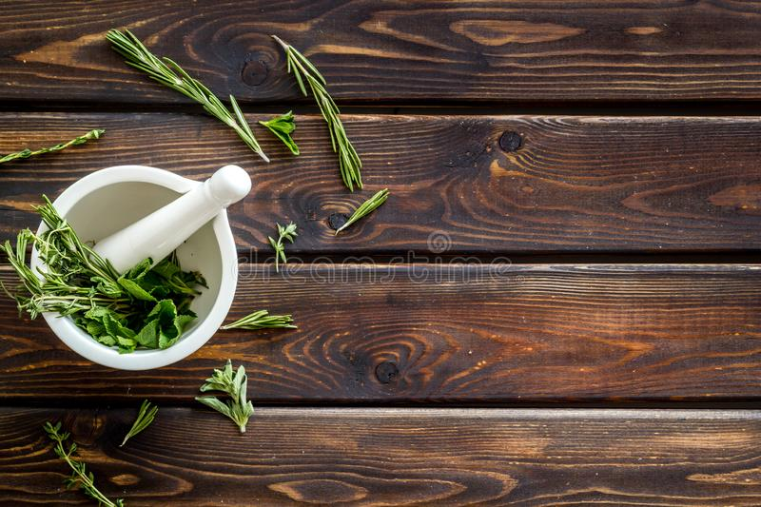
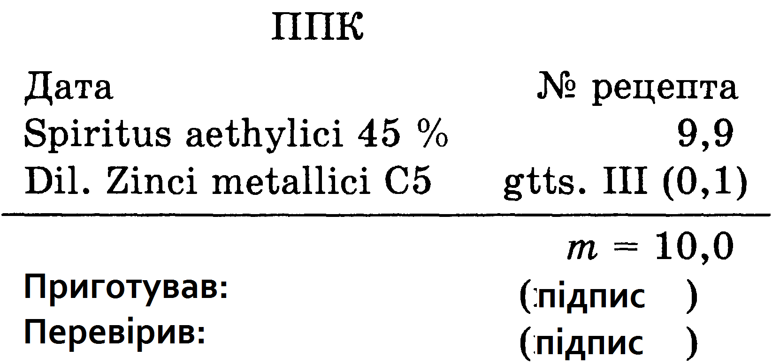
I.4. Приклад: Zincum metalicum 6 10,0 dil.
          По 6-8 крапель згідно розкладу
Для отримання четвертого сотенного розведення (С4)
розчиняють в 79 частинах води,
додають 20 частин спирту етилового 86% (по масі) і
струшують
П'яте сотенне (С5) і всі наступні сотенні розведення готують з 1 частини попереднього сотенного розведення і 99 частин спирту етилового 43% (по масі) при струшуванні.
1 частина тритурації субстанції третього сотенного розведення (С3)
Провізор-технолог повинен спочатку приготувати з нерозчинної речовини (металу) вихідну (базисну) Тритурації X1 (D1) відповідно до вказівок § 7 керівництва В. Швабе
Після цього він відважує в тарований флакон 7,9 г води очищеної
додає 2,0 г спирту етилового 90% -ного, поміщає сюди 0,1 г приготовленої тритурації цинку металевого СЗ
після чого енергійно струшує закритий пробкою флакон протягом 10 хв, отримуючи стійку суспензію С4.
Потім у флакон з позначенням С5 відважує 9,9 г спирту етилового 45% -ного, додає 0,1 г (3 краплі) розведення С4 і струшує 10 разів до отримання дилюції С5
потім потенціювати її спочатку за десятковою шкалою до D4 (С2), потім по сотенною шкалою до СЗ.
Після повного контролю якості та оформлення до використання розведення С5 виставляють на вертушку в асистентській кімнаті. Фармацевт відважує у флакон для відпустки 9,9 г спирту 45% -ного, додає сюди ж 0,1 г (3 краплі) дилюції С5, збовтує його 10 разів і передає на контроль за відповідними параметрами
оформлює номером рецепта, порядковим номером і етикеткою «Внутрішнє», на якій вказується номер аптеки, маса препарату, дата виготовлення і підпис приготував.

Slide 16
I.5. Контроль якості рідких лікарських препаратів для внутрішнього застосування
Контроль якості рідких лікарських препаратів для внутрішнього застосування проводять по загальними показниками:
зовнішній вигляд (прозорість, колір), запах, щільність, концентрація спирту, ідентичність і кількісний вміст діючих лікарських речовин, якщо воно вказане в приватних статтях.
Відхилення у змісті лікарської речовини в розчині (якщо немає інших вказівок у приватних статтях) не повинні перевищувати:> ± 5% при вмісті 10 або 1% речовини (перше і друге десяткове розведення);> ± 10% при вмісті 0,1% речовини (третє десяткове розведення).
Розчини четвертого десяткового розведення, що містять лікарські речовини, які вимагають обережного поводження і особливих умов зберігання (сполуки ртуті, миш'яку, срібла нітрат, калію біхромат, настойки аконіту, чилибухи, строфанта і ін.)> повинні бути перевірені за методиками, наведених в приватних статтях.

Slide 17
II. Рідкі лікарських форм для зовнішнього застосування
До рідких лікарських форм для зовнішнього застосування відносяться:
- спиртові розчини(спирти),
- олії,
- лініменти (оподельдок).
У цих лікарських формах принцип малих доз не використовується.

Slide 18
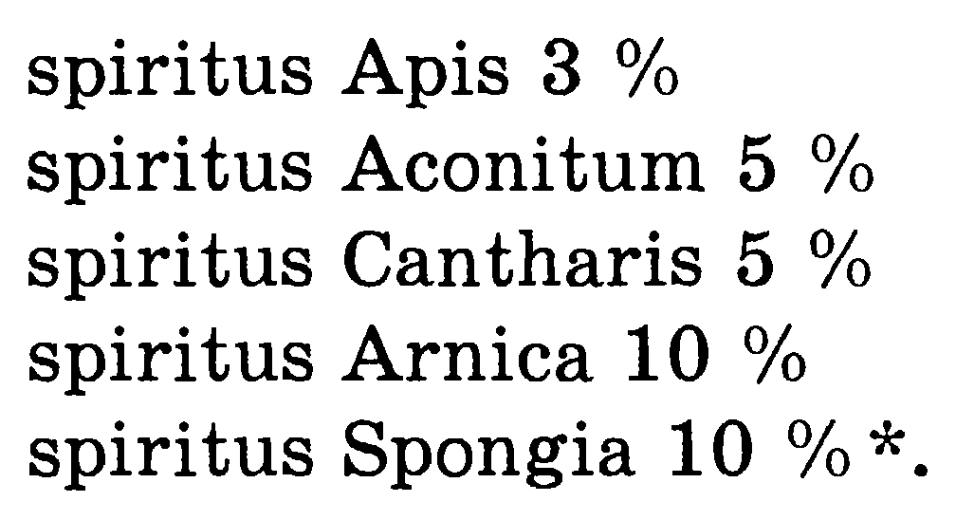
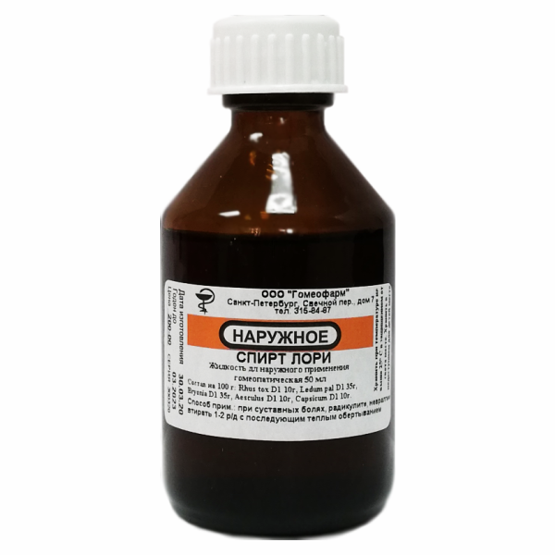
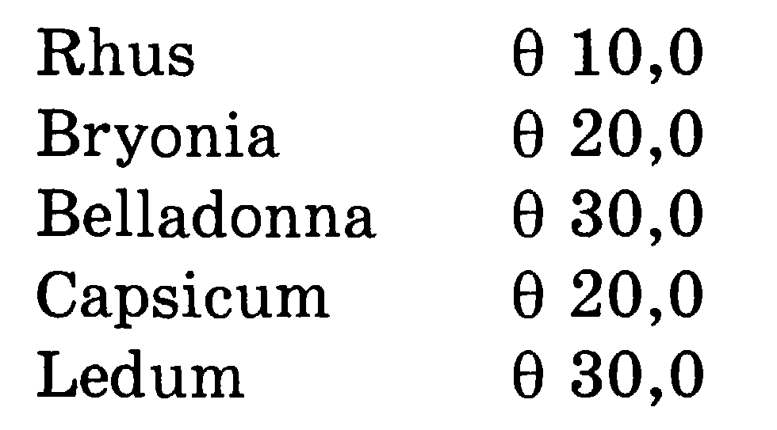
II.1. Спирти
Спирти готують змішуванням відповідної кількості спиртових настоянок з 60% -ним етиловим спиртом.
Крім зазначених простих спиртів в гомеопатичній практиці часто використовують складний спирт Лорі, названий ім'ям доктора Лорі, автора «Домашньої гомеопатії» в трьох частинах. Препарат застосовується як розтирання при м'язових болях, радикуліті і т.п.

Slide 19
II.2. Масла (Olea)
Масла гомеопатичні призначаються тільки для зовнішнього застосування в вигляді 10% -них розчинів лікарських засобів в оливковій (прованській), мигдальній, соняшниковій, вазеліновій та інших оліях. Готують їх за загальними правилами, розчиняючи лікарські речовини в маслі або найчастіше - шляхом змішування певної кількості настойки XI з маслом при енергійному струшуванні. Однак для ряду масел концентрація вихідної настойки відрізняється від стандартної (0,5%, 1%, 3%).
Найбільш часто прописують такі масла:
_{oleum Apis 3 % ;}
_{oleum Aconitum 5 %;}
_{oleum Bryoniae 10 %;}
_{oleum Hamamelis 10 %;}
_{oleum Calendulae 10 % ;}
_{oleum Cantharis 3 %;}
_{oleum Camphorae 10 %;}
_{oleum Ledum 10 %;}
_{oleum Paeoniae 10 %;}
_{oleum Chamomillae 10 %;}
_{oleum Spongiae 5 %;}
_{oleum Thujae 10 %;}
_{oleum Chloretonum 0,5 %;}
_{oleum Cyclamen 1 %;}
_{oleum Cimicifugae 10 % .}

Slide 20
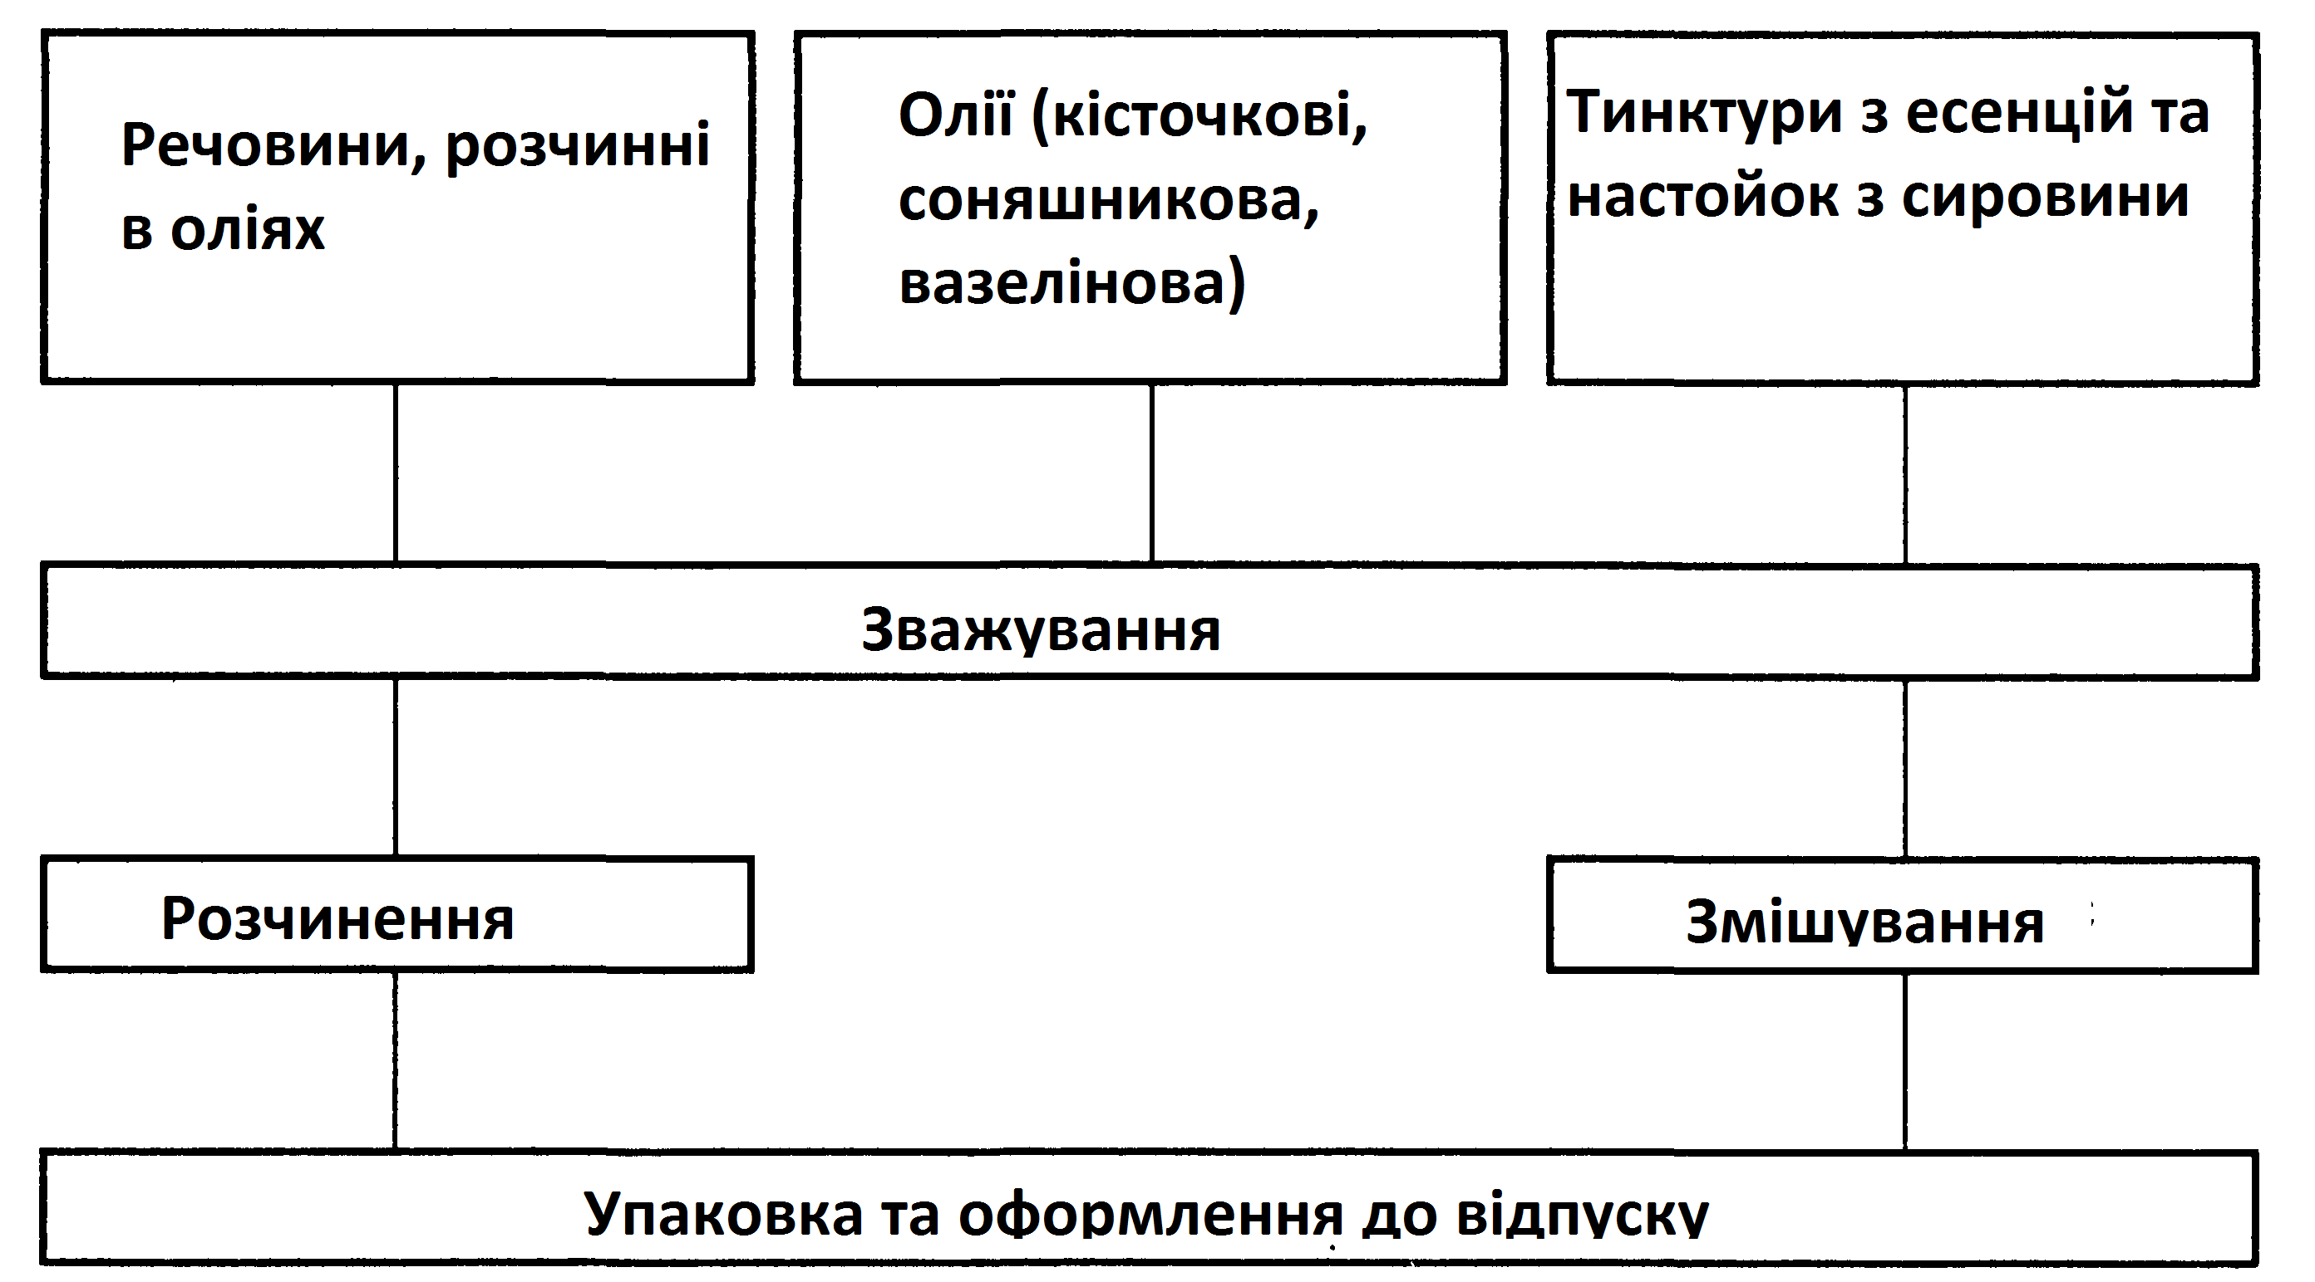
II.2. Масла (Olea)

Slide 21
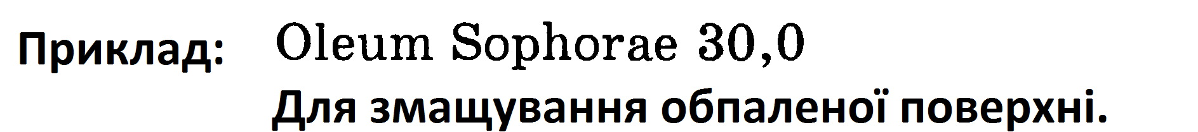
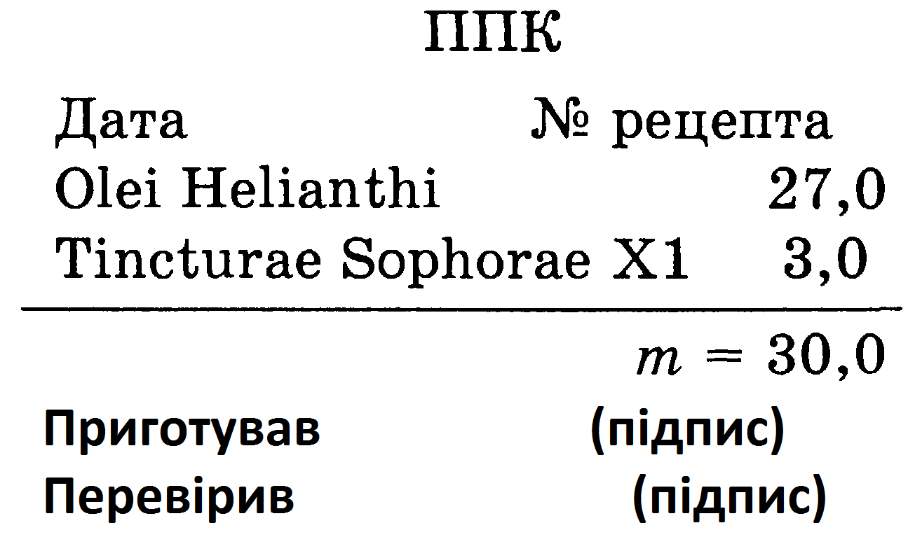
II.2. Масла (Olea)
Приклад
Концентрація масла не вказана, тому готують його 10% -ним. Фармацевт відважує в тарований флакон для відпуску 27,0 г соняшникової олії, потім обережно відважує сюди ж 3,0 г настойки софори X1 і ретельно збовтує флакон, закривши його пробкою. Проводять контроль якості препарату за вказаними раніше показниками і оформляють номером рецепта, порядковим номером, додаткової етикеткою «Перед вживанням збовтувати» і основний етикеткою «Зовнішнє», на якійвказують номер аптеки, масу препарату, спосіб застосування, дату і підпис приготував.

Slide 22
II.3. Лініменти (Linimenta)
Лініменти - рідкі оподельдок, або студнподбні лініменти, являють собою студнеподібні-розчини мила в спирті, які при температурі тіла перетворюються в рідину. До складу оподельдок входять камфора, нашатирний спирт (розчин аміаку), етиловий і мильний спирти, ефірні масла і інші речовини. Якщо для приготування оподельдок використовуються розчин-Рітель і вищі жирні кислоти з великою молекулярною масою, то процес желатинування суміші відбувається швидше, тому для приготування оподельдок використовують мила зі значним з-триманням солей натрію пальмітинової і стеаринової кислот.
Оподельдок готують змішуванням 2 частин мильного спирту, 1 частини води і 1 частини 96% -ного етилового спирту. Приготований таким чином оподельдок змішують з різними тинктуру в відповідному співвідношенні (3,5 і 10%). Концентрації оподельдок відповідають маслам (див. Схему20) і становлять для сильнодіючих засобів 3 або 5%, для несильнодіючих - 10%.

Slide 23
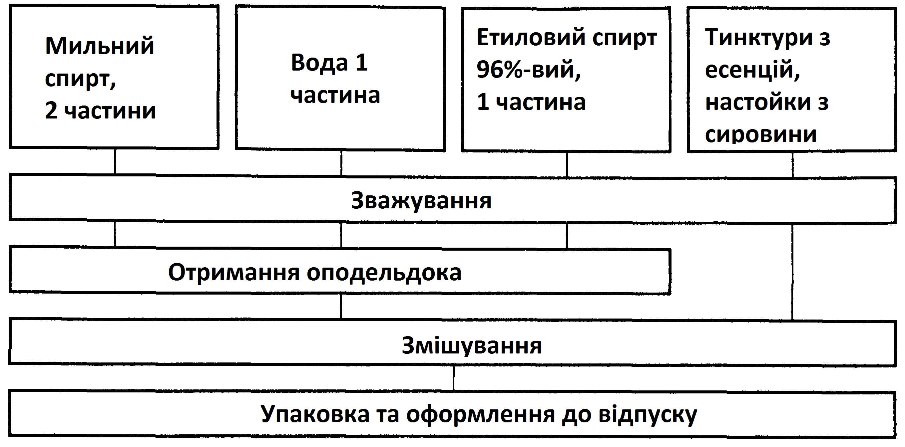
II.3. Лініменти (Linimenta)

Slide 24
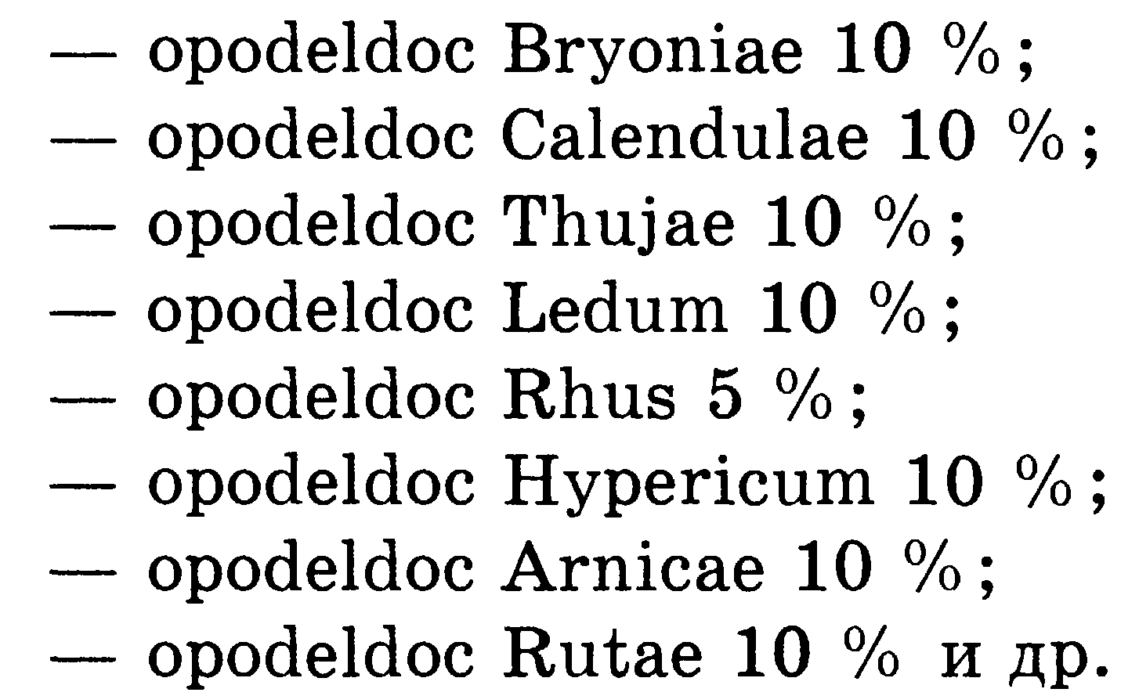
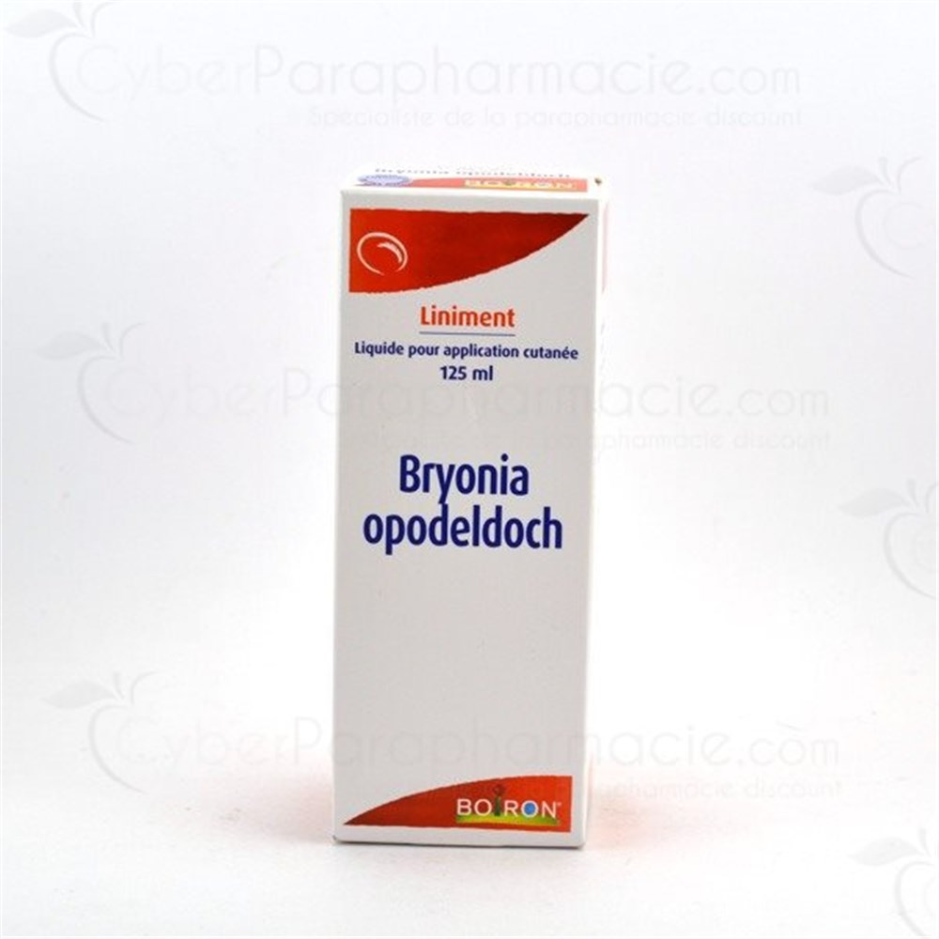
II.3. Лініменти (Linimenta)
Доволі часто виписують такі найменування:
Склад мильного спирту складного
(Spirtus saponis compositums) :
- мила зеленого – 20 частин;
-води очищеної – 2 частини;
- спирту лавандового – 3 частини;
-спирту етилового – 8 частин.
Склад спирту лавандового (Spiritus lavandulae)
-масла лавандового – 1 частина;
-спирту етилового 90%-20 частин;
-спирту етилового 70%-74 частни.
Контроль якості оподельдок проводять аналогічно маслам (однорідність, відповідність кольору і запаху, відсутність механічних включень).На етикетці обов'язково вказують назву лікарського засобу, що входить до складу лініменту, і його концентрацію.

Slide 25
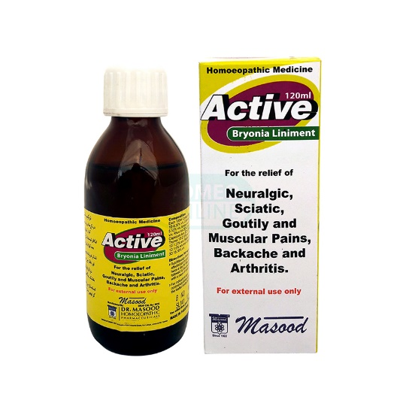
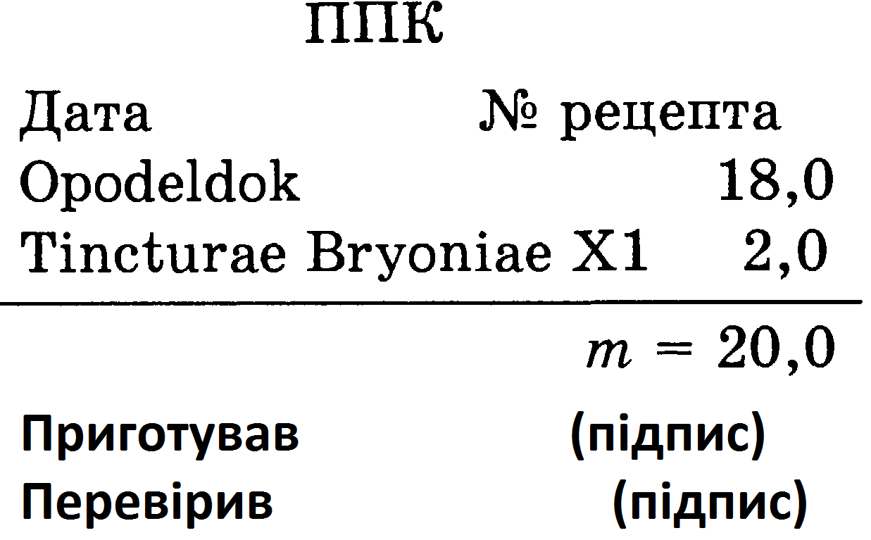
II.3. Лініменти (Linimenta)
У тарований флакон для відпуску відважують 18,0 г приготовленої основи оподельдок, додають сюди ж 2,0 г настойки бріонії X1, закупорюють і ретельно збовтують. Потім перевіряють якість приготованого препарату і оформляють до відпуску номером рецепту, порядковим номером, додатковими етикетками «Зберігати в прохолодному місці», «Перед вживанням збовтувати» і основний етикеткою «Зовнішнє» із зазначенням обов'язкових реквізитів.

Slide 26
Питання для самоперевірки
1 Характеристика базисних гомеопатичних препаратів, матричних настоянок.
2. Технологія виготовлення гомеопатичних матричних настоянок.
3. Особливості потенцирование гомеопатичних матричних настоянок.
4. Контроль якості гомеопатичних матричних настоянок.
5. Характеристика рідких гомеопатичних лікарських форм.
6. Технологія виготовлення рідких гомеопатичних лікарських форм.
7. Контроль якості рідких гомеопатичних лікарських форм.
8. Оформлення в рідких гомеопатичних лікарських форм.

Slide 27
Список використаних джерел:
1. Гуцол Л.П. Основи гомеопатії. Навчальний посібник / Лариса Гуцол. – Вінниця: нова книга. 2011. 344 с.
2. Основы гомеопатической фармации: Учеб для студ. фар мац.специальностей вузов / А.И. Тихонов, С.А. Тихонова, Т.Г. Ярных, В.А. Соболева и др.; Под ред. А.И. Тихонова. – Х.: Изд-во НФАУ; Золотые страницы, 2002. – 574 с.
3. Гомеопатичні препарти: навчальний посібник / упоряд .: Борисюк І.Ю., Фізор Н.С., Валіводзь І.П. Одеса, ОНМедУ, 2020.-168 с.
4. Практикум по технологи гомеопатических препаратов: Для студ. Фар мац. вузов и ф-тов / А.И. Тихонов, М.Ф. Пасечник, Т.Г. Ярных, Л.И. Вишневская, С.А. Тихонова; Под ред.. А.И. Тихонова. – Х.: Оригинал, 2006. – 160 с.

Slide 28

Дякую за увагу!

